Slide 1
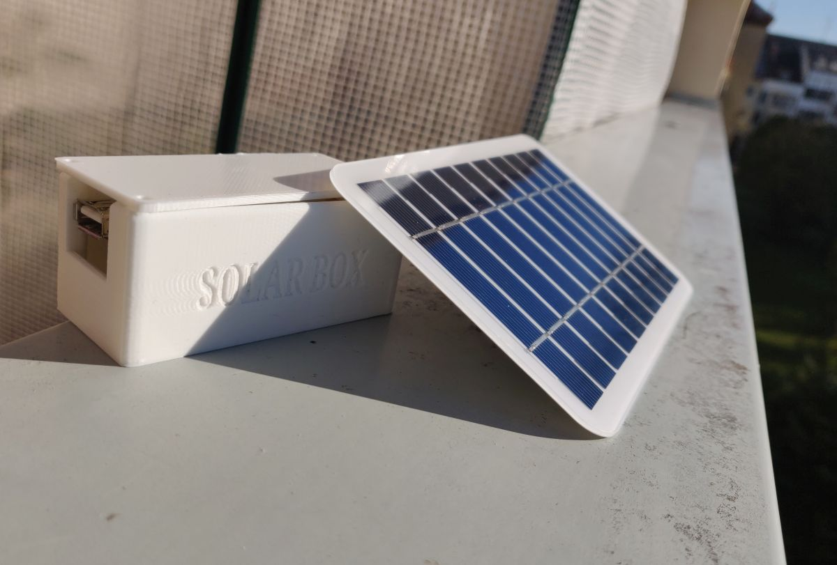
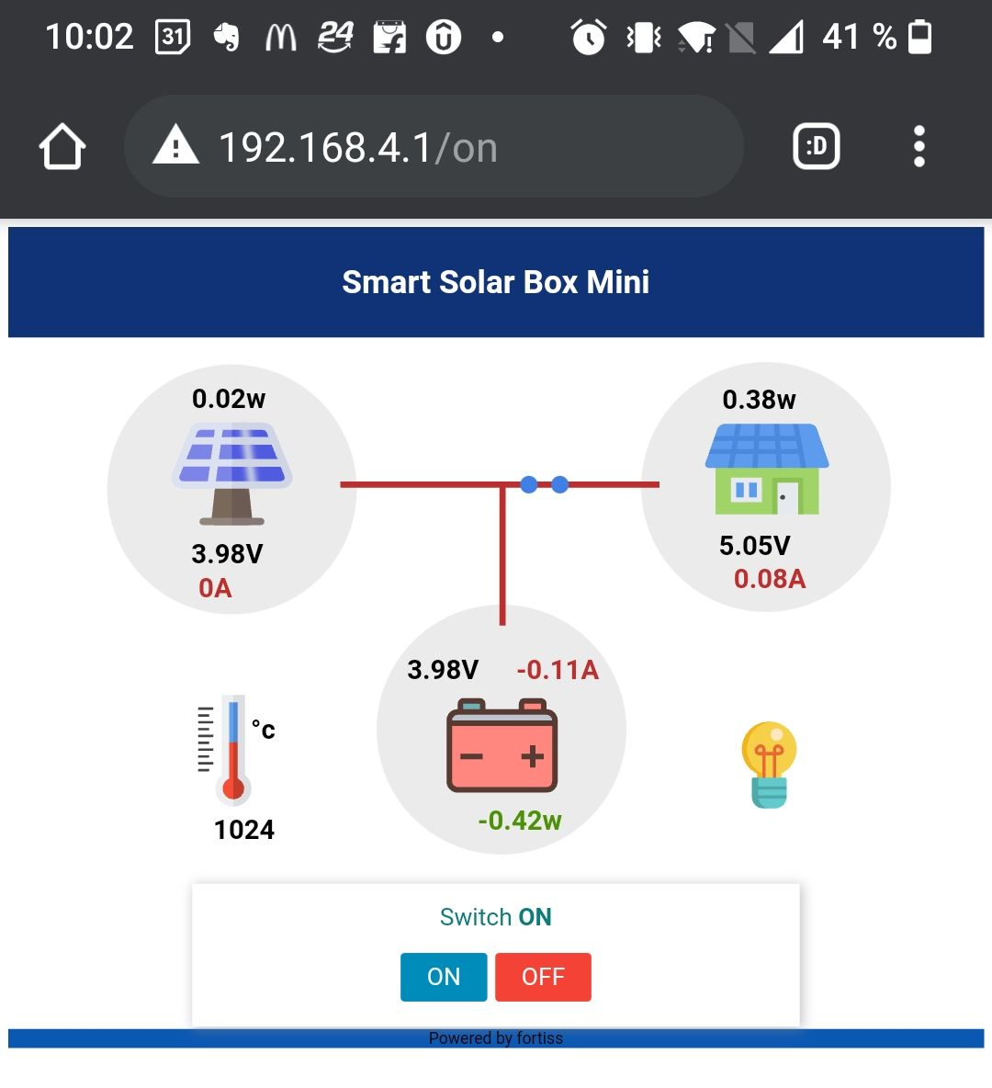
Smart Solar Box Mini

Slide 2

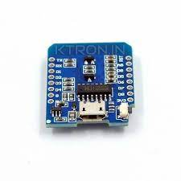

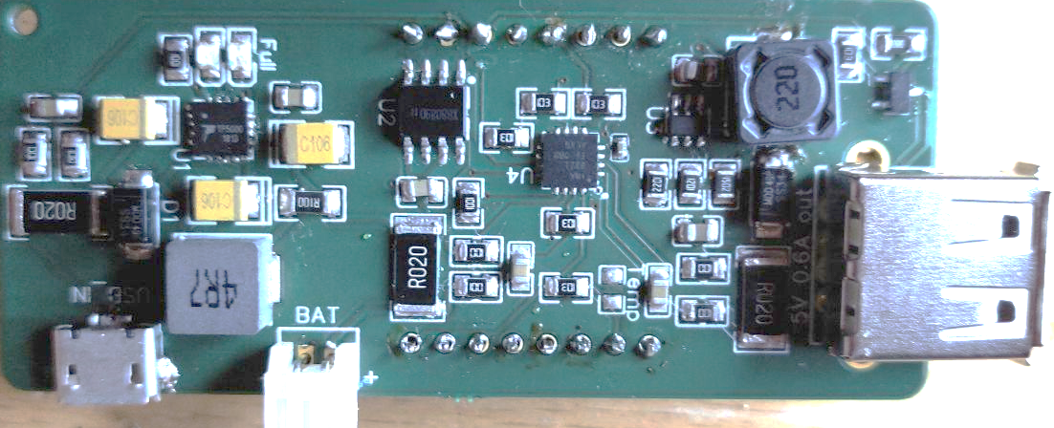
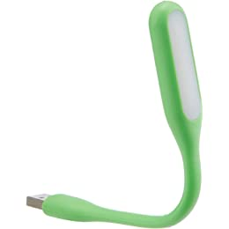

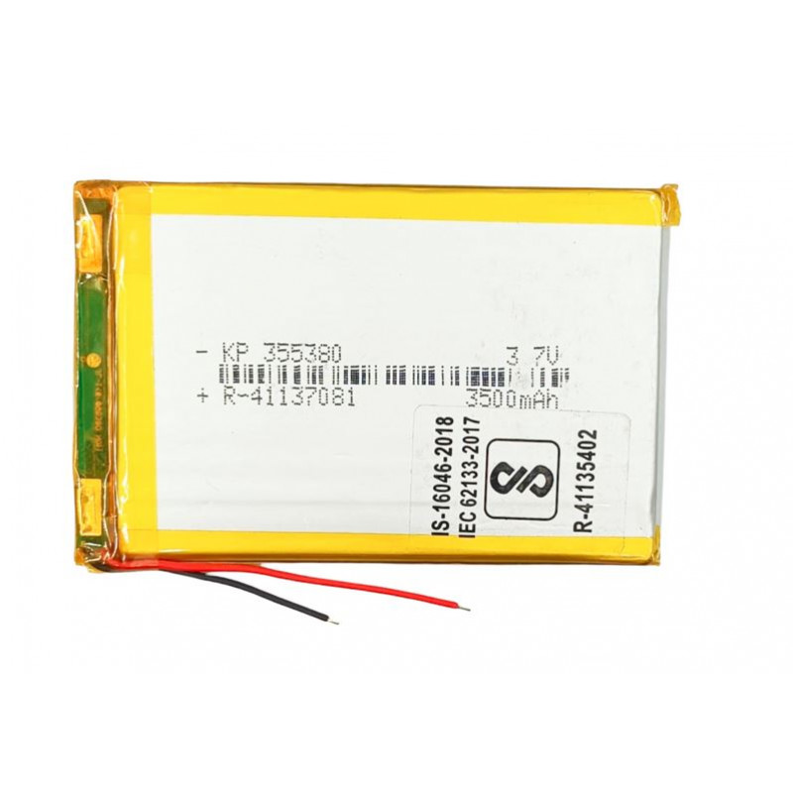
Live Dashboard
Smart Solar Box Mini
Wifi hotspot
ESP D1 Mini
SSB Mini PCB
USB Device /Load
Solar Panel
Lipo Battery

